Slide 1
KIỂM TRA BÀI CŨ
Tinh thần kháng chiến chống Pháp xâm lược của nhân
dân Nam Kì được thể hiện như thế nào từ năm 1858 đến
năm 1875?
Nhân dân ………nêu cao tinh thần quyết tâm chống Pháp. Họ nổi lên khởi nghĩa ở khắp nơi. Nhiều …………được lập ra ở Đồng Tháp Mười, Tây Ninh, Bến Tre, Vĩnh Long, với nhiều ………nổi tiếng như Trương Quyền, Phan Tôn, Phan Liêm, Nguyễn Trung Trực, Nguyễn Hữu Huân. Trong số đó, nhiều người thà chết chứ không chịu hợp tác với giặc; lại có người dùng ……..để chiến đấu như …….., Hồ Huân Nghiệp, Phan Văn Trị. Từ năm 1867 đến năm 1875 hàng loạt cuộc khởi nghĩa ………..còn tiếp tục nổ ra ở Nam Kì.

Slide 2
KIỂM TRA BÀI CŨ
Tinh thần kháng chiến chống Pháp xâm lược của nhân
dân Nam Kì được thể hiện như thế nào từ năm 1858 đến
năm 1875?
Nhân dân Nam Kì nêu cao tinh thần quyết tâm chống Pháp. Họ nổi lên khởi nghĩa ở khắp nơi. Nhiều trung tâm kháng chiến được lập ra ở đồng Tháp Mười, Tây Ninh, Bến Tre, Vĩnh Long, với nhiều lãnh tụ nổi tiếng như Trương Quyền, Phan Tôn, Phan Liêm, Nguyễn Trung Trực, Nguyễn Hữu Huân.Trong số đó, nhiều người thà chết chứ không chịu hợp tác với giặc; lại có người dùng văn thơ để chiến đấu như Nguyễn Đình Chiểu, Hồ Huân Nghiệp, Phan Văn Trị. Từ năm 1867 đến năm 1875 hàng loạt cuộc khởi nghĩa chống Pháp còn tiếp tục nổ ra ở Nam Kì.

Slide 3
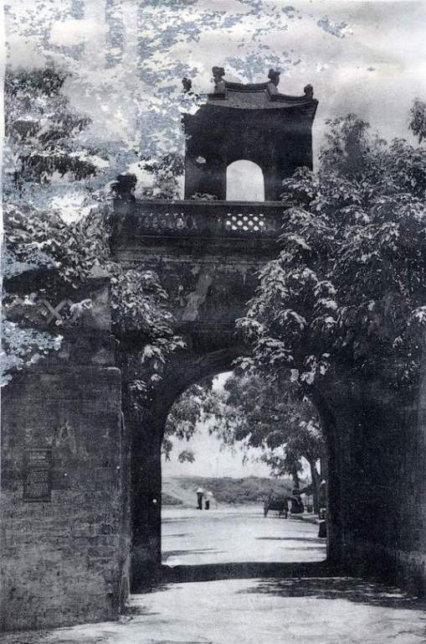
Bài 25 - Tiết 39 + 40
KHÁNG CHIẾN LAN RỘNG RA TOÀN QUỐC (1873 - 1884)
I - THỰC DÂN PHÁP ĐÁNH BẮC KÌ LẦN THỨ NHẤT. CUỘC KHÁNG CHIẾN Ở HÀ NỘI VÀ CÁC TỈNH ĐỒNG BẰNG BẮC KÌ.
Cửa ô Quan chưởng (Hà Nội)

Slide 4
1. Tình hình Việt Nam trước khi Pháp đánh chiếm Bắc Kì
Sau khi chiếm được ba tỉnh miền Đông Nam Kì, thực dân Pháp tiến hành ngay việc xây dựng bộ máy cai trị như thế nào?.
Pháp xây dựng bộ máy cai trị có tính chất quân sự từ trên xuống dưới, đặt chế độ thuế khóa, bắt đầu cho xây dựng thành phố Sài Gòn, vơ vét lúa gạo để xuất khẩu, mở trường đào tạo tay sai, xuất bản báo chí để tuyên truyền...

Slide 5
1. Tình hình Việt Nam trước khi Pháp đánh chiếm Bắc Kì
Mục đích của thực dân Pháp là gì?
Ở Nam Kì, thực dân Pháp tiến hành việc xây dựng bộ máy cai trị và bóc lột về kinh tế.
Để tiến hành bóc lột về kinh tế, biến nơi đây thành bàn đạp để đánh chiếm Cam-pu-chia, rồi chiếm nốt ba tỉnh miền Tây Nam Kì (1867)

Slide 6
1. Tình hình Việt Nam trước khi Pháp đánh chiếm Bắc Kì
Triều đình Huế vẫn tiếp tục thi hành các chính sách đối nội, đối ngoại lỗi thời
Thái độ và hành động của triều đình Huế từ sau năm 1867?
+ Đối với Pháp, tiếp tục thương lượng để chia sẻ quyền thống trị.
+ Đối với nhân dân, ra sức vơ vét tiền của để phục vụ cho cuộc sống xa hoa, bồi thường chiến phí cho Pháp và đàn áp các cuộc khởi nghĩa nông dân.

Slide 7
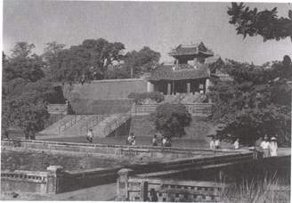
1. Tình hình Việt Nam trước khi Pháp đánh chiếm Bắc Kì
Lăng Tự Đức (Khiêm Lăng)
Vạn niên là vạn niên nào
Thành xây xương lính, hào đào máu dân.
(Ca dao)

Slide 8
1. Tình hình Việt Nam trước khi Pháp đánh chiếm Bắc Kì
Thái độ và hành động của triều đình Huế từ sau năm 1867 đã đem lại hậu quả gì cho đất nước?
Các ngành kinh tế sa sút, tài chính thiếu hụt, binh lực suy yếu, đời sống nhân dân cơ cực.

Slide 9
2. Thực dân Pháp đánh chiếm Bắc Kì lần thứ nhất 1873
Vì sao sau khi chiếm Nam Kì, Pháp lại xúc tiến việc xâm lược Bắc Kì?
- Âm mưu của Pháp là chiếm toàn bộ Việt Nam để làm thuộc địa, nên chiếm xong Nam Kì, tất nhiên sẽ chiếm Bắc Kì.
- Bắc Kì là nơi giàu tài nguyên, đông dân, lại có sông Hồng nối liền với vùng Hoa Nam rộng lớn của Trung Quốc... Pháp coi việc đánh chiếm Bắc Kì là vấn đề sống còn cho tương lai quyền thống trị của Pháp ở cùng Viễn Đông.

Slide 10
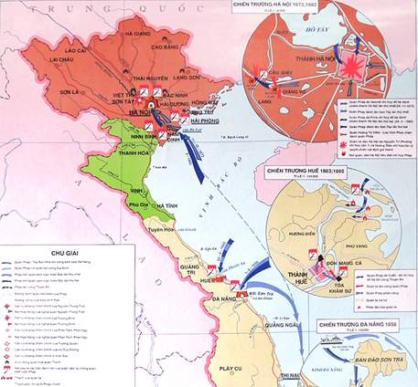
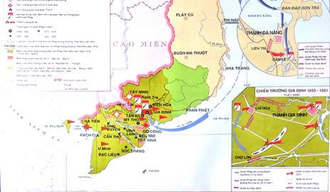
2. Thực dân Pháp đánh chiếm Bắc Kì lần thứ nhất
Pháp đã xúc tiến kế hoạch đánh chiếm Bắc Kì như thế nào?
- Lợi dụng việc triều đình nhờ đem tàu ra vùng biển Hạ Long đánh dẹp “hải phỉ”, Pháp cho tên lái buôn Đuy-puy vào gây rối ở Hà Nội.
- Lấy cớ giải quyết vụ Đuy-puy, Pháp cử tướng Gác-ni-ê chỉ huy 200 quân tiến ra Bắc.

Slide 11
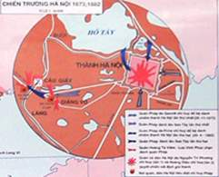
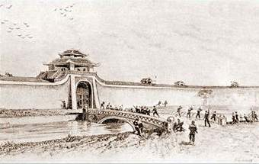
2. Thực dân Pháp đánh chiếm Bắc Kì lần thứ nhất
Chiến trường Hà Nội 1873, 1882i
Sáng ngày 20-11-1873, quân Pháp nổ súng đánh thành Hà Nội. - 7000 quân triều đình dưới sự chỉ huy của Nguyễn Tri Phương chống cự không nổi. - Đến trưa, thành mất, Nguyễn Tri Phương bị thương, bị bắt, nhịn ăn mà chết.
Quân Pháp đánh thành Hà Nội

Slide 12
2. Thực dân Pháp đánh chiếm Bắc Kì lần thứ nhất
Tại sao quân triều đình ở Hà Nội đông mà vẫn không thắng được giặc?
Do thái độ của triều đình hi vọng vào thương lượng để chuộc Nam Kì nên không cương quyết chống giặc.
Vũ khí thô sơ hơn Pháp.

Slide 13
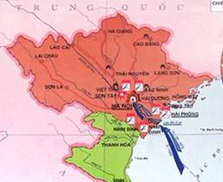
2. Thực dân Pháp đánh chiếm Bắc Kì lần thứ nhất
Hưng Yên
Phủ Lý
Sau khi chiếm được Hà Nội, quân Pháp nhanh chóng chiếm Hải Dương, Hưng Yên, Phủ Lý, Ninh Bình, Nam Định.
Ninh Bình
Nam Định
Hải Dương

Slide 14
3. Kháng chiến ở Hà Nội và các tỉnh đồng bằng Bắc Kì
+ Trận chiến đấu ở cửa ô Thanh Hà (Hà Nội)
Cửa ô Quan chưởng (Hà Nội)

Slide 15
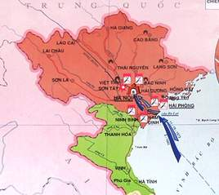
3. Kháng chiến ở Hà Nội và các tỉnh đồng bằng Bắc Kì
+ Căn cứ kháng chiến của Nguyễn Mậu Kiến (Thái Bình). + Căn cứ kháng chiến của Phạm Văn Nghị (Nam Định)
Căn cứ kháng chiến của Nguyễn Mậu Kiến (Thái Bình)
Căn cứ kháng chiến của Phạm Văn Nghị (Nam Định)
Cầu Giấy 1884

Slide 16
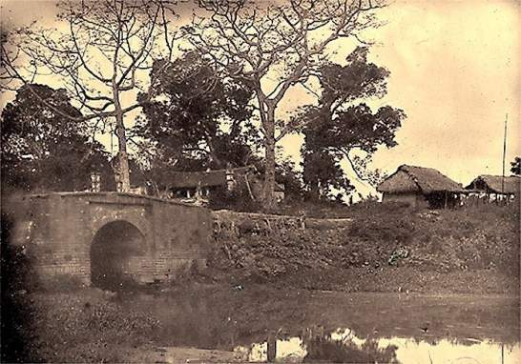
3. Kháng chiến ở Hà Nội và các tỉnh đồng bằng Bắc Kì
+ Chiến thắng Cầu Giấy lần thứ nhất
(21-12-1873)
Chiến trường Hà Nội 1873, 1882i
Cầu Giấy
Tác động của chiến thắng Cầu Giấy?
Cầu Giấy 1884

Slide 17
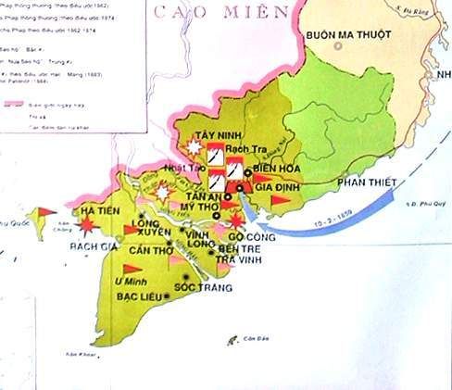
3. Kháng chiến ở Hà Nội và các tỉnh đồng bằng Bắc Kì
- Ngày 15-3-1874, Triều đình Huế ký với Pháp Hiệp ước Giáp Tuất, thừa nhận sáu tỉnh Nam Kì hoàn toàn thuộc Pháp.
Đừng tưởng một lời khuyên bốn cõi
Nào hay ba tỉnh lại chầu ba
Phan Thanh Giản
Sáu tỉnh Nam Kì thuộc Pháp
Cầu Giấy 1884

Slide 18
3. Kháng chiến ở Hà Nội và các tỉnh đồng bằng Bắc Kì
Vì sao triều đình Huế kí Hiệp ước Giáp Tuất (1874). Nhận xét về Hiệp ước này?
- Triều đình Huế đã vì lợi ích dòng họ và giai cấp, ảo tưởng vào con đường thương lượng nên đã kí Hiệp ước.
- Việt Nam mất một phần quan trọng chủ quyền lãnh thổ, thương mại và ngoại giao.

Slide 19
SƠ KẾT BÀI HỌC
Trong việc chống thực dân Pháp xâm lược miền Bắc, triều đình và nhân dân có thái độ và hành động trái ngược nhau.
Trong Khi nhân dân hăng hái chống giặc, lập nên chiến thắng Cầu Giấy, thì triều đình Huế vì quyền lợi ích kỷ của dòng họ, của giai cấp, ảo tưởng vào con đường thương lượng để chuộc lại Nam Kì, đã không kiên quyết chống giặc, cản trở nhân dân kháng chiến, nên dẫn tới hậu quả: Pháp đánh chiếm miền Bắc, triều đình kí Hiệp ước Giáp Tuất.

Slide 20
CỦNG CỐ BÀI HỌC
1) Sau năm 1867, tình hình Việt Nam có gì nổi bật?
a) Ở Nam Kì, thực dân Pháp tiến hành việc xây dựng bộ máy cai trị và bóc lột về kinh tế.
b) Triều đình Huế: đối với Pháp tiếp tục muốn thương lượng đẻ chia xẻ quyền thống trị; đối với nhân dân thì ra sức bóc lột và đàn áp các cuộc khởi nghĩa nông dân.
c) Các ngành kinh tế sa sút, tài chính thiếu hụt, binh lực suy yếu, đời sống nhân dân cơ cực.
d) a, b, c đều đúng.
Đ
2) Vì sao triều đình Huế kí Hiệp ước Giáp Tuất? Nhận xét về Hiệp ước này?
- Triều đình Huế đã vì lợi ích dòng họ và giai cấp, ảo tưởng vào con đường thương thương lượng nên đã kí Hiệp ước.
- Việt Nam mất một phần quan trọng chủ quyền lãnh thổ, thương mại và ngoại giao.

Slide 21
CÔNG VIỆC VỀ NHÀ
1. Học bài (các câu hỏi SGK)
2. Chuẩn bị bài 25, phần II
THỰC DÂN PHÁP ĐÁNH BẮC KÌ LẦN THỨHAI. NHÂN DÂN BẮC KÌ TIẾP TỤC KHÁNG CHIẾN TRONG NHỮNG NĂM 1882-1884
Thực dân Pháp đánh chiếm Bắc Kì lần thứ hai như thế nào?
Cuộc kháng chiến chống Pháp của nhân dân Bắc Kì?
Tại sao nói từ năm 1858 đến năm 1884 là quá trình triều đình Huế đi từ đầu hàng từng bước đến đầu hàng toàn bộ trước quân xâm lược?

Slide 22

Tiết 40 – Bài 25
KHÁNG CHIẾN LAN RỘNG RA TOÀN QUỐC
(Tiếp theo)

Slide 23
II. Thực dân Pháp đánh Bắc Kì lần thứ hai. Nhân dân Bắc Kì tiếp tục kháng chiến trong những năm 1882 – 1884
Thực dân Pháp đánh chiếm Bắc Kì lần thứ hai (1882)
- Hiệp ước Giáp Tuất (1874) gây nên làn sóng phản đối mạnh trong nhân dân.

Slide 24
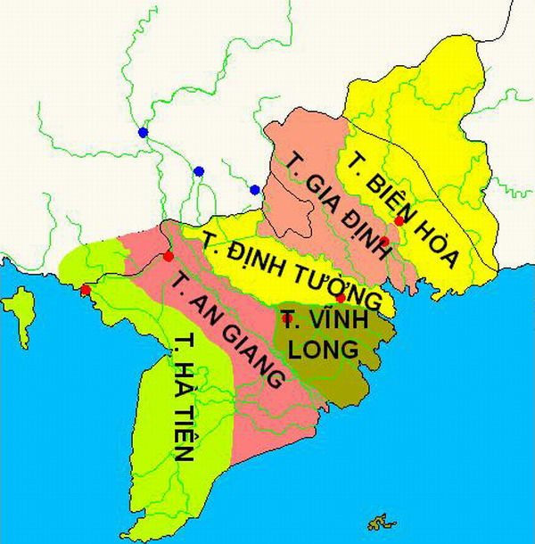
6 tỉnh Nam Kì thuộc quyền cai quản của Pháp

Slide 25
Tình hình đất nước:
Kinh tế ngày càng kiệt quệ
Nhân dân đói khổ, giặc cướp nổi lên
Các đề nghị duy tân, cải cách bị khước từ
➔Đất nước rối loạn cực độ

Slide 26
Nguyên nhân thực dân Pháp chiếm Bắc Kì lần 2:
Nguyên nhân sâu xa: Tư bản Pháp phát triển, cần tài nguyên khoáng sản ở Bắc Kì
=>Pháp quyết tâm xâm chiếm
Nguyên nhân trực tiếp: Pháp lấy cớ triều đình vi phạm Hiệp ước 1874 (giao thiệp với nhà Thanh mà không hỏi ý Pháp)
=>Ngày 3/4/1882, Ri-vi-e chỉ huy quân Pháp đổ bộ lên Hà Nội
Notes:
Tương tác

Slide 27
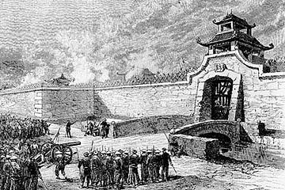
Quân Pháp tấn công thành Hà Nội

Slide 28
Diễn biến
Ngày 25/4/1882, Ri-vi-e gửi tối hậu thư cho Tổng đốc Hoàng Diệu.
Quân Pháp tấn công mà không đợi trả lời. Quân ta anh dũng chống cự, nhưng chỉ cầm cự được gần một buổi sáng.
Kết quả
Đến trưa, thành Hà Nội thất thủ
Hoàng Diệu thắt cổ tự tử, bảo toàn khí tiết

Slide 29
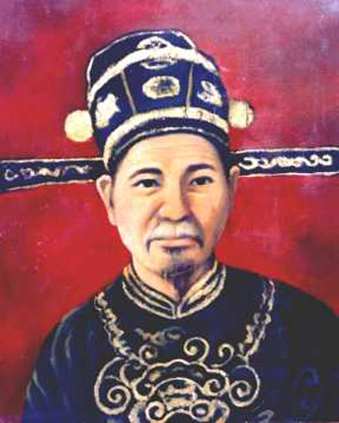
Giới thiệu nhân vật lịch sử: Hoàng Diệu
Tổng đốc thành Hà Nội
Hoàng Diệu
(1829 – 1882)

Slide 30
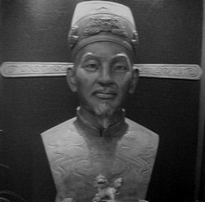
Giới thiệu nhân vật lịch sử: Hoàng Diệu
Xuất thân
Sinh ra trong gia đình có truyền thống nho giáo.
Có 7 anh em, đều là những người tài giỏi.

Slide 31
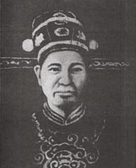
Giới thiệu nhân vật lịch sử: Hoàng Diệu
Sự nghiệp
Trải qua nhiều chức vụ
Là Tổng đốc Hà Ninh, phụ trách thành Hà Nội, các vùng phụ cận (1879 – 1882)

Slide 32
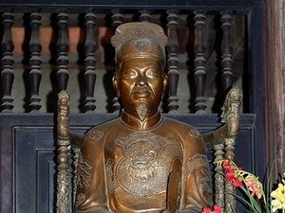
Giới thiệu nhân vật lịch sử: Hoàng Diệu
Quyết tử với quân Pháp
Ngày 25/4/1882, ông chỉ huy nhân dân Hà Nội chống Pháp, dù triều đình chấp nhận đầu hang.
Trưa hôm đó, thành Hà Nội mất, ông tự vẫn, bảo toàn khí tiết.

Slide 33
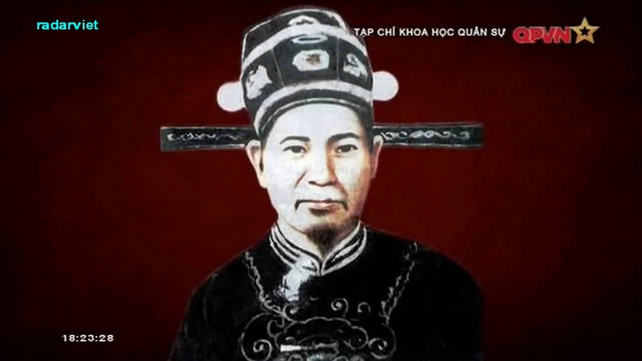
Giới thiệu nhân vật lịch sử: Hoàng Diệu
Nổi tiếng với chiến thuật “vườn không nhà trống”
Có công lớn trong trận Cầu Giấy lần thứ nhất (1873)

Slide 34
2) Nhân dân Bắc Kì tiếp tục kháng Pháp
Nhân dân tích cực phối hợp với quan quân triều đình kháng chiến: Tự đốt nhà, tạo bức tường lửa chặn giặc, không bán lương thực cho giặc,... bất chấp lệnh giải tán của triều đình.
Diễn biến trận Cầu Giấy lần thứ 2 (1883)
Ngày 19/5/1883, hơn 500 quân Pháp kéo ra Cầu Giấy, lọt vào trận địa mai phục của quân ta.
Quân Cờ đen phối hợp với quân của Hoàng Tá Viêm đổ ra đánh.
Kết quả trận Cầu Giấy lần thứ 2 (1883)
Quân ta giành thắng lợi
Nhiều sĩ quan, lính Pháp (gồm Ri-vi-e) bị giết
Làm quân Pháp hoang mang, dao động

Slide 35
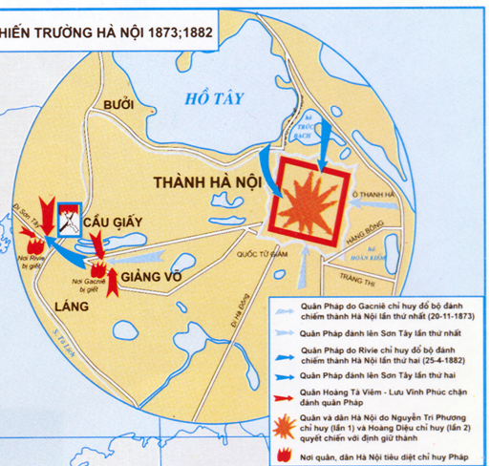

Nhân dân Bắc Kì tiếp tục kháng Pháp
Cầu Giấy

Slide 36
Triều đình chủ trương thương lượng, hi vọng Pháp rút quân.
- Cuối tháng 7/1883, quân Pháp có thêm viện binh, tấn công thẳng vào cửa biển Thuận An, cửa ngõ kinh thành Huế

Slide 37
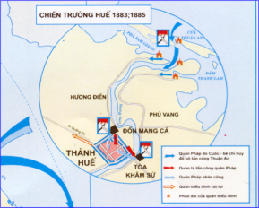
Quân Pháp tấn công cửa biển Thuận An

Slide 38
3) Hiệp ước Pa-tơ-nốt. Nhà nước phong kiến Việt Nam sụp đổ (1884)
Chiều 18/8/1883, quân Pháp bắn phá dữ dội các pháo đài ở cửa biển Thuận An, đổ bộ vào đây ngày 20/8.
Triều đình xin đình chiến; buộc chấp nhận hiệp ước Hác-măng ngày 25/8/1883

Slide 39
Nội dung hiệp ước Hác-măng (1883)
Triều đình Huế thừa nhận Pháp bảo hộ Bắc Kì và Trung Kì; cắt tỉnh Bình Thuận khỏi Trung Kì, nhập vào Nam Kì; nhập 3 tỉnh Thanh – Nghệ - Tĩnh vào Bắc Kì; chỉ được cai quản Trung Kì, nhưng mọi việc phải thông qua Khâm sứ Pháp; công sứ Pháp ở Bắc Kì kiểm soát công việc của quan lại triều đình, nắm quyền trị an, nội vụ; Pháp nắm mọi việc giao thiệp với nước ngoài; triều đình phải rút quân ở Bắc Kì về Trung Kì
Notes:
Tương tác

Slide 40
Việc triều đình kí Hiệp ước Hác-măng đẩy mạnh phong trào chống Pháp của nhân dân.
Nhiều sĩ phu là quan lại triều đình phản đối lệnh bãi binh.
Cơ sở để phái kháng chiến (Tôn Thất Thuyết đứng đầu)

Slide 41
Ngày 6/6/1884, Pháp bắt triều đình Huế kí hiệp ước Pa-tơ-nốt.
Nội dung hiệp ước giống hiệp ước Hác-măng, chỉ sửa ranh giới Trung Kì để xoa dịu dư luận, lấy lòng vua quan.
Ý nghĩa của hiệp ước Pa-tơ-nốt
Chấm dứt sự tồn tại của nhà Nguyễn với tư cách quốc gia độc lập (trở thành chế độ thuộc địa nửa phong kiến), kéo dài đến cách mạng tháng Tám năm 1945.
Notes:
Tương tác (ý nghĩa)

Slide 42
HIỆP ƯỚC HÁC MĂNG
HIỆP ƯỚC PA-TƠ-NỐT
Việt Nam là nước thuộc địa nửa phong kiến
Việt Nam là nước thuộc địa
p
§

Slide 43
DẶN DÒ
- Trả lời câu hỏi cuối bài (SGK/124).
- Đọc trước bài 26: “Phong trào kháng chiến chống Pháp trong những năm cuối thế kỉ XIX”.
- Tìm hiểu về 2 nhân vật lịch sử ở bài sau: Hàm Nghi và Tôn Thất Thuyết.

Slide 44





Slide 45

TRE GIÀ MĂNG MỌC

Slide 46

NUÔI ONG TAY ÁO

Slide 47

BẢY NỔI BA CHÌM

Slide 48

KHỈ HO CÒ GÁY

Slide 49
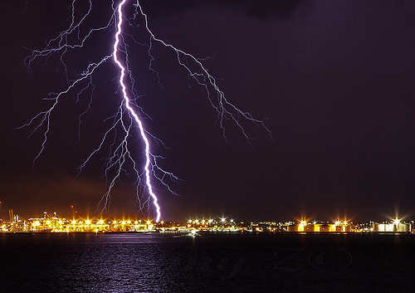
Nhanh như chớp

Slide 50

THÀNH NGỮ
Tiết 48:

Slide 51


I.
Thế nào là
thành ngữ?

Slide 52

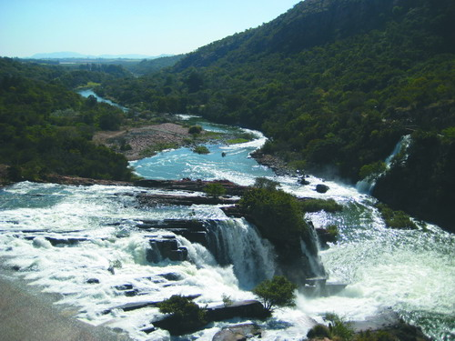
Nước non lận đận một mình,
Thân cò lên thác xuống ghềnh bấy nay
Có thể thay/ chêm xen/ đổi vị trí một vài từ trong cụm từ in đậm “lên thác xuống ghềnh” được không?

Slide 53

Nước non lận đận một mình,
Thân cò lên thác xuống ghềnh bấy nay
- Không thể thay một vài từ, chêm xen hoặc thay đổi vị trí các từ trong cụm từ này
➔ Một cụm từ có cấu tạo cố định, chặt chẽ về thứ tự và nội dung ý nghĩa.
➔ Thành ngữ

Slide 54

Vậy thành ngữ là gì?
→ Thành ngữ là loại cụm từ có cấu tạo cố định, biểu thị một ý nghĩa hoàn chỉnh.
VD: Lên thác xuống ghềnh
Một con ngựa đau, cả tàu bỏ cỏ

Slide 55


Đứng núi này trông núi nọ
Bảy nổi ba chìm
→ Đứng núi này trông núi khác
→ Ba chìm bảy nổi
→ Đứng núi này trông núi kia
Tuy các thành ngữ có cấu tạo cố định nhưng một số ít thành ngữ vẫn có thể có những biến đổi nhất định

Slide 56
Hoạt động nhóm
Giải nghĩa các thành ngữ sau
Khẩu xà tâm phật
Nhanh như chớp
Bán tín bán nghi
Lên thác xuống ghềnh

Slide 57

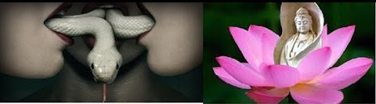
Khẩu xà tâm phật
Khẩu = miệng; xà = rắn; tâm = tấm lòng
Nói lời nói ác nhưng trong tâm lại tốt.
Thành ngữ Hán Việt

Slide 58

Bán tín bán nghi
Bán = nửa; tín = tin; nghi = nghi ngờ
Nửa tin nửa ngờ (Chưa tin hẳn, vẫn hoài nghi)
Thành ngữ Hán Việt

Slide 59
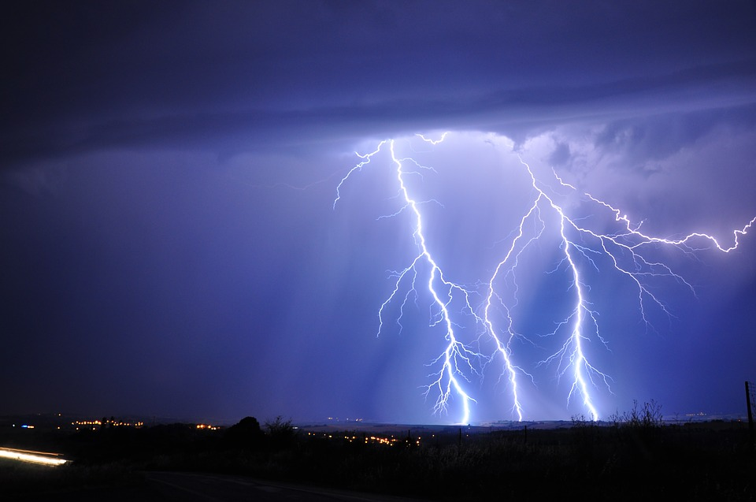
Nhanh như chớp
Rất nhanh, chỉ trong khoảnh khắc như ánh chớp lóe lên rồi tắt ngay, sự việc xảy ra chớp nhoáng
Thành ngữ sử dụng phép so sánh

Slide 60
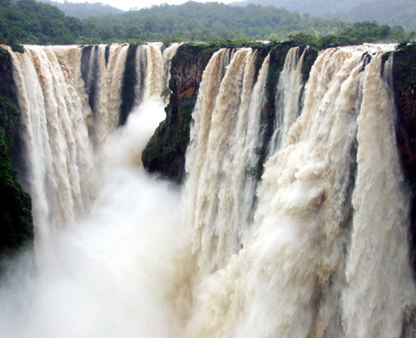
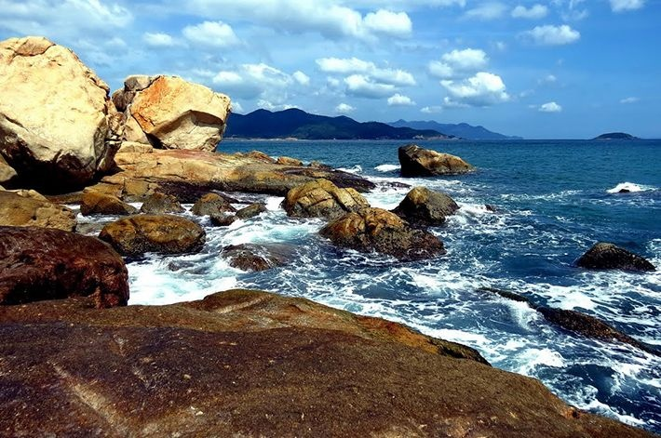
Lên thác xuống ghềnh
Thác
Ghềnh
➔ Làm việc gì đó khó khăn, cực khổ, nguy hiểm

Slide 61
➔ Nghĩa của thành ngữ có thể bắt nguồn trực tiếp từ nghĩa đen của các từ tạo nên nó nhưng thường thông qua một số phép chuyển nghĩa như ẩn dụ, so sánh,…

Slide 62
II.
Sử dụng
thành ngữ

Slide 63

Xác định vai trò ngữ pháp của các thành ngữ trong những ví dụ sau:
a. Thân em vừa trắng lại vừa tròn
Bảy nổi ba chìm với nước non
b. Anh đã nghĩ thương em như thế thì hay là anh đào giúp cho em một cái ngách sang nhà anh, phòng khi tắt lửa tối đèn có đứa nào đến bắt nạt thì em chạy sang…
c. Tôn sư trọng đạo là một truyền thống tốt đẹp của dân tộc Việt Nam.
d. Bạn An chạy chậm như rùa.

Slide 64
Xác định vai trò ngữ pháp của các thành ngữ trong những ví dụ sau:
a. Thân em vừa trắng lại vừa tròn
Bảy nổi ba chìm với nước non
Vị ngữ
b. ….., phòng khi tắt lửa tối đèn có đứa nào đến bắt nạt thì em chạy sang…
Phụ ngữ (của DT “khi”) trong CDT
c. Tôn sư trọng đạo là một truyền thống tốt đẹp của dân tộc Việt Nam.
Chủ ngữ
d. Bạn An chạy chậm như rùa.
Phụ ngữ (của ĐT “chạy”) trong CĐT

Slide 65
Như vậy, thành ngữ thường giữ chức vụ ngữ pháp nào trong câu?
Thành ngữ có thể làm chủ ngữ, vị ngữ trong câu hay làm phụ ngữ trong cụm danh từ, cụm động từ.

Slide 66
Theo em, tác dụng của việc sử dụng thành ngữ là gì?
Tác dụng: Thành ngữ ngắn gọn, hàm súc; có tính hình tượng cao, tính biểu cảm cao

Slide 67
III.
Luyện tập

Slide 68
Giải thích nghĩa của thành ngữ

Slide 69
Bình an vô sự
Sơn hào hải vị
Cha nào con nấy
Nem công chả phượng
Con dại cái mang
Khỏe như voi
Bán mặt cho đất, bán lưng cho trời
Tứ cố vô thân
Con sâu làm rầu nồi canh
Da mồi tóc sương

Slide 70

Dặn dò
- Học thuộc phần ghi nhớ, xem kĩ bài giảng.
- Sưu tầm tiếp các thành ngữ theo yêu cầu bài tập 4- SGK/ 145.
Chuẩn bị bài “Cách làm bài văn biểu cảm về tác phẩm văn học” SGK/ 146.
+ Đọc trước phần tìm hiểu.
+ Trả lời các câu hỏi của phần tìm hiểu.

Slide 71

XIN CHÀO, HẸN GẶP LẠI

